Slide 1
UNHA VIAXE POLA COSTA DA MORTE
(UN VIAJE POR LA COSTA DE LA MUERTE)

Slide 2
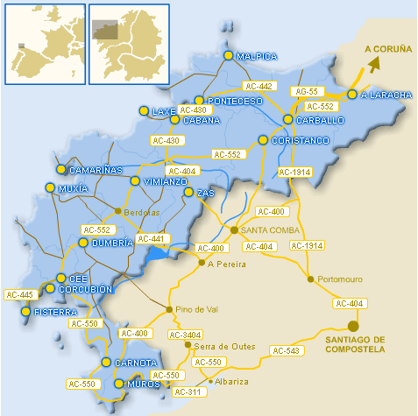
CONCELLOS DA COSTA DA MORTE
Muros
Carnota
Mazaricos
Dumbría
Corcubión
Fisterra
Cee
Muxía
Camariñas
Vimianzo
Zas
Laxe
Cabana de Bengantiños
Ponteceso
Malpica
Carballo
Laracha

Slide 3
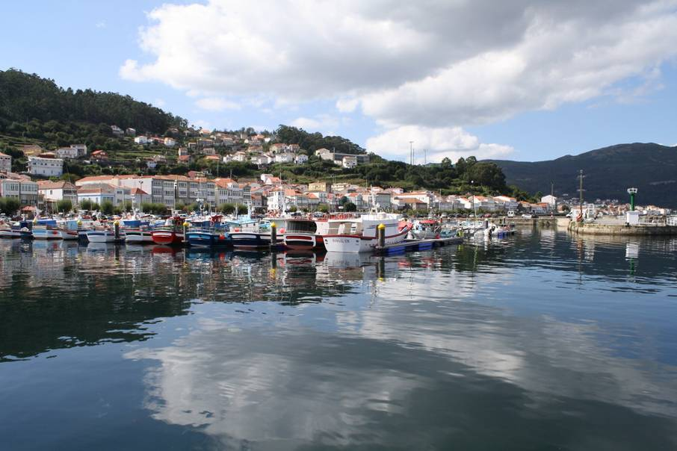
Porto e vila de Muros

Slide 4
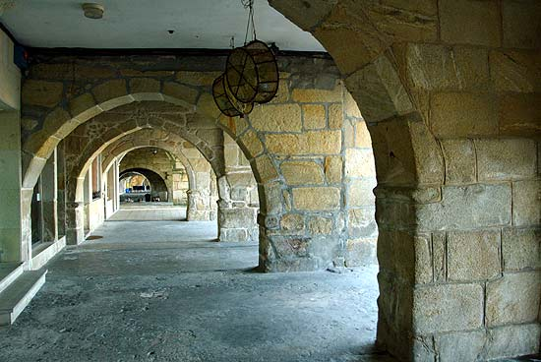
Porticadas na vila de Muros

Slide 5
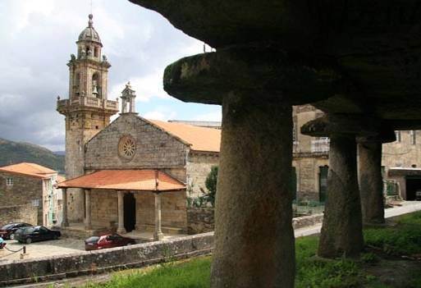
Igrexa de estilo gótico, s. XIV- Muros

Slide 6
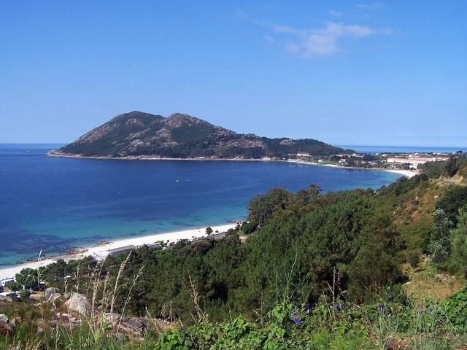
Praia e monte de Louro - Muros

Slide 7
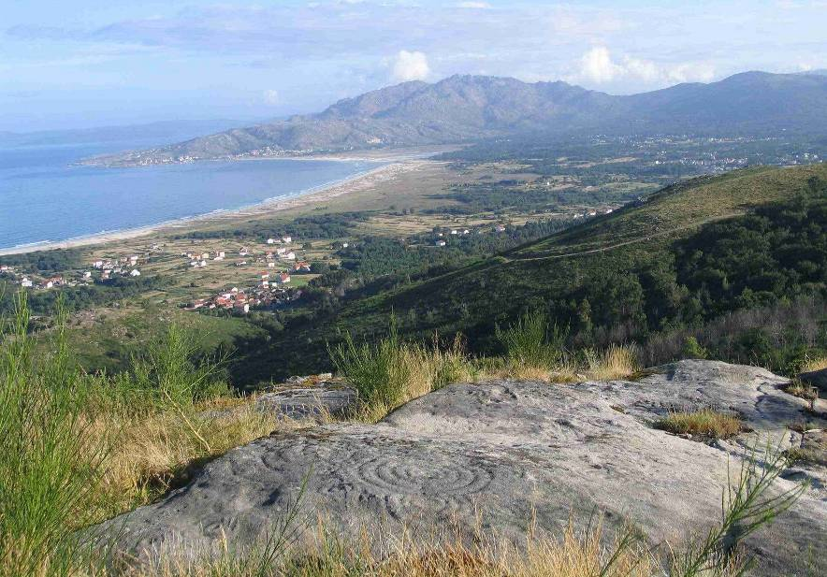
Monte Pindo ao fondo e petroglifos - Carnota

Slide 8
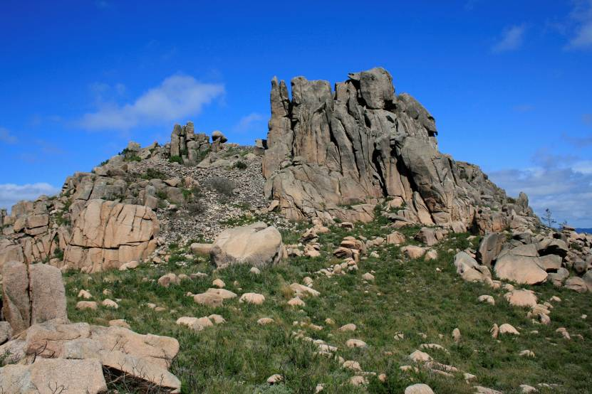
Monte Pindo , tamén coñecido como A Moa - Carnota
Os historiadores románticos chamárono “o olimpo celta”

Slide 9
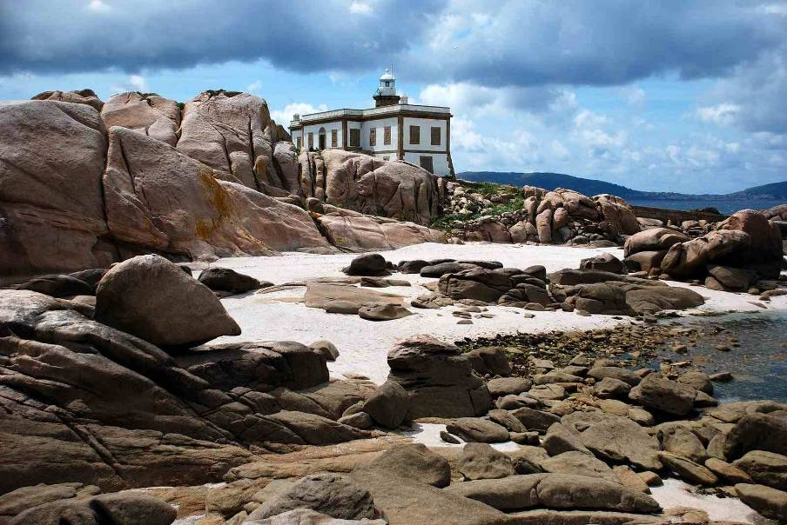
Illas Lobeiras – Fronte a Carnota

Slide 10
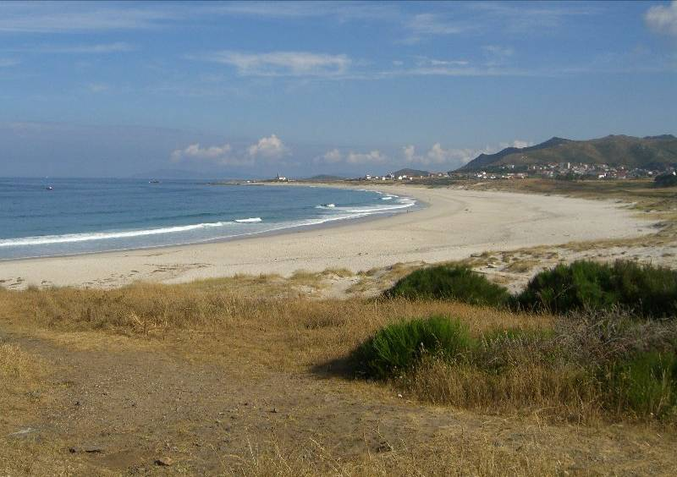
Praia de Carnota

Slide 11
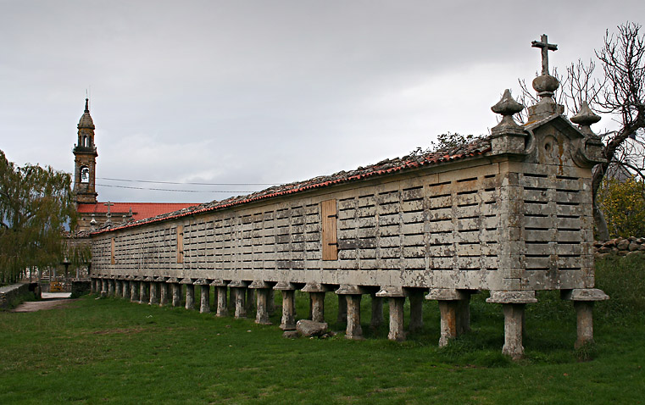
Hórreo de Carnota

Slide 12
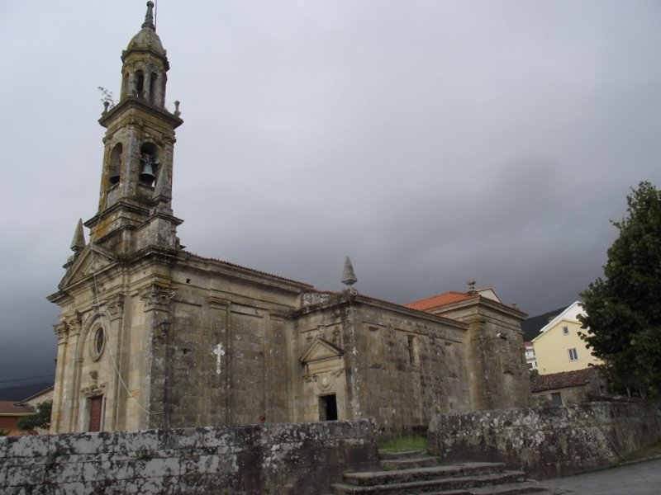
Igrexa barroca de Santa Columba, S. XVIII - Carnota

Slide 13
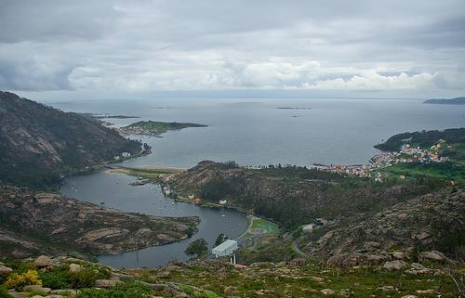
Mirador de Ézaro - Dumbría

Slide 14
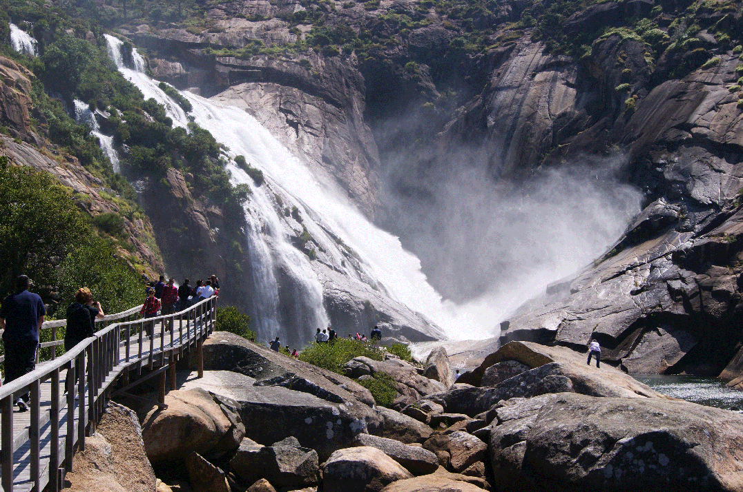
Fervenza de Ézaro

Slide 15
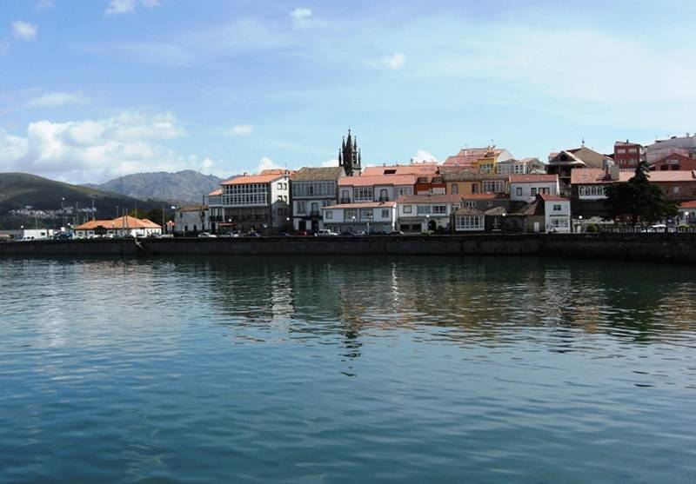
Vila de Corcubión
Notes:
15

Slide 16
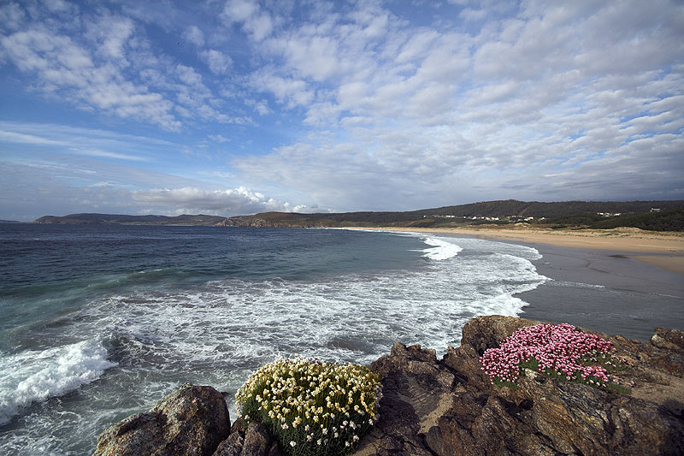
Praia do Rostro - Fisterra

Slide 17
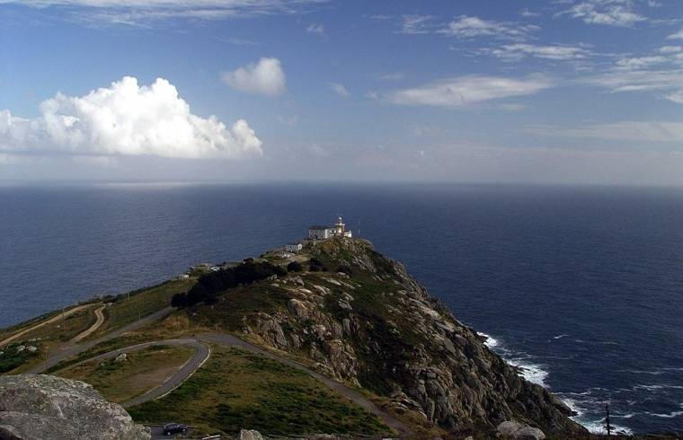
Cabo Fisterra

Slide 18
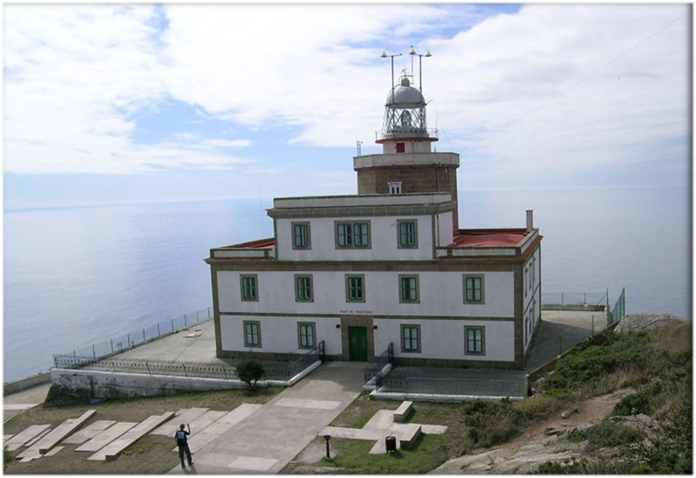
Faro do Cabo de Fisterra

Slide 19
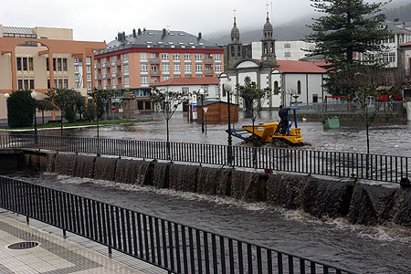
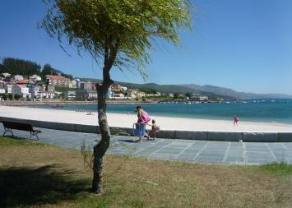
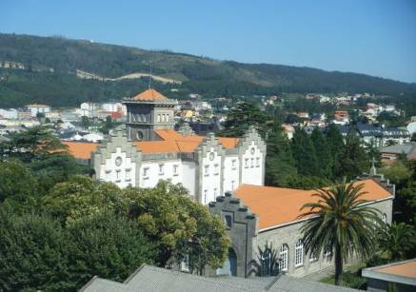
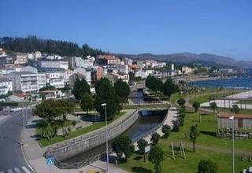
Vila de Cee

Slide 20
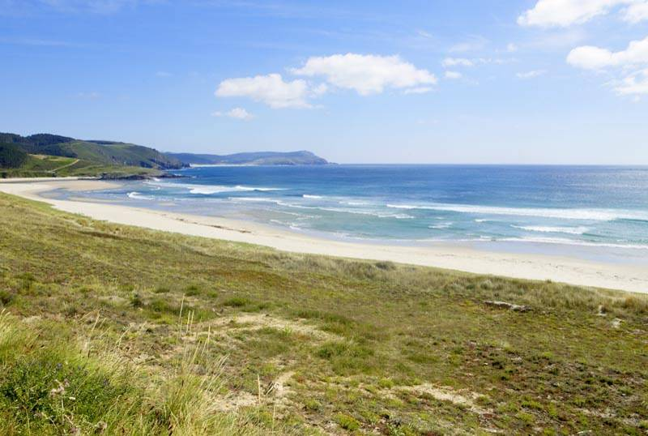
Praia Nemiña - Muxía

Slide 21
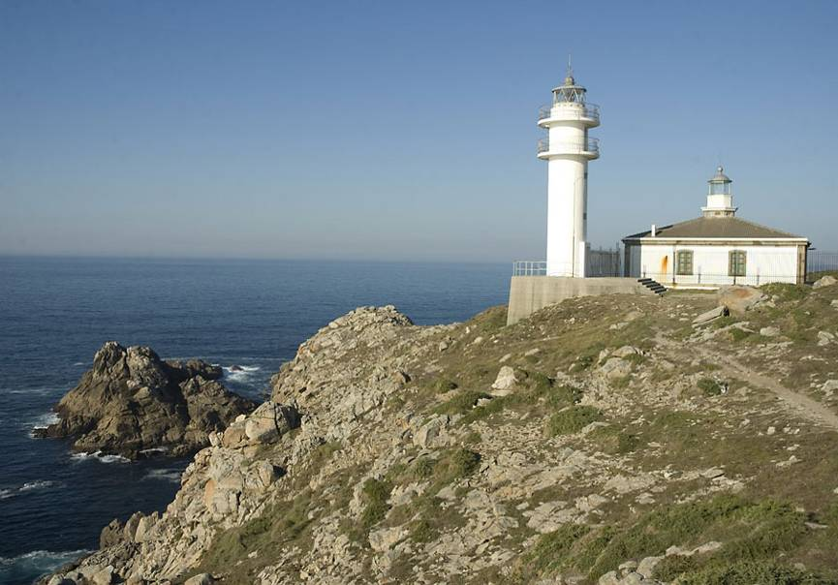
Faro do Cabo Touriñán - Muxía

Slide 22
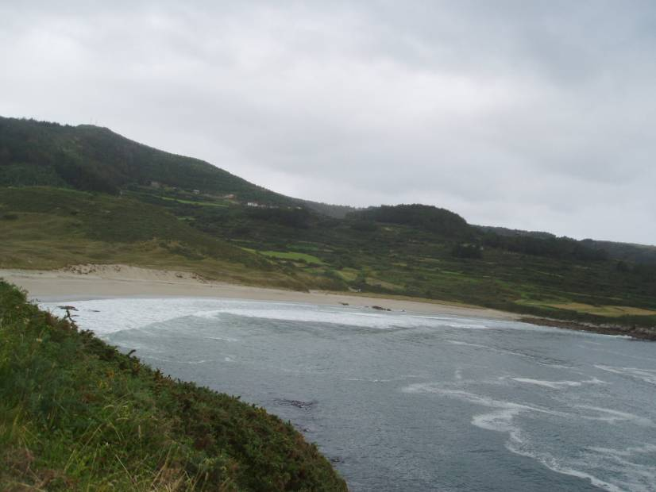
Monte e praia de Lourido - Muxía

Slide 23
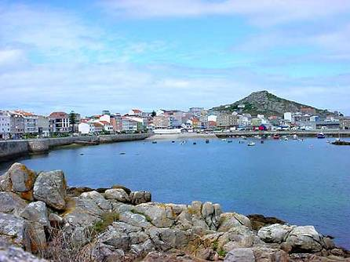
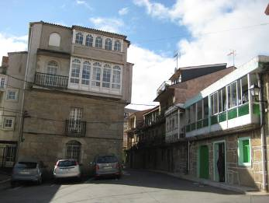
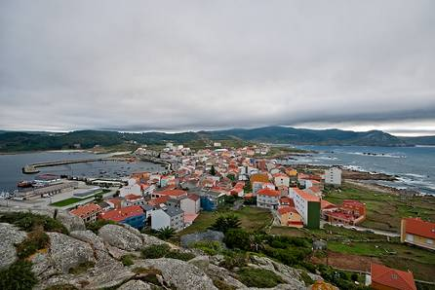
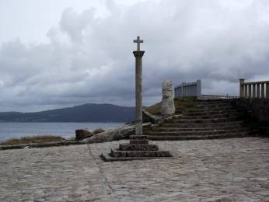
Vila de Muxía

Slide 24
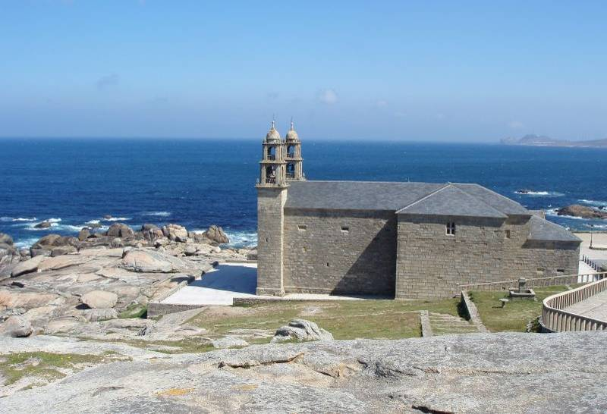
Igrexa da Virxe da Barca - Muxía

Slide 25
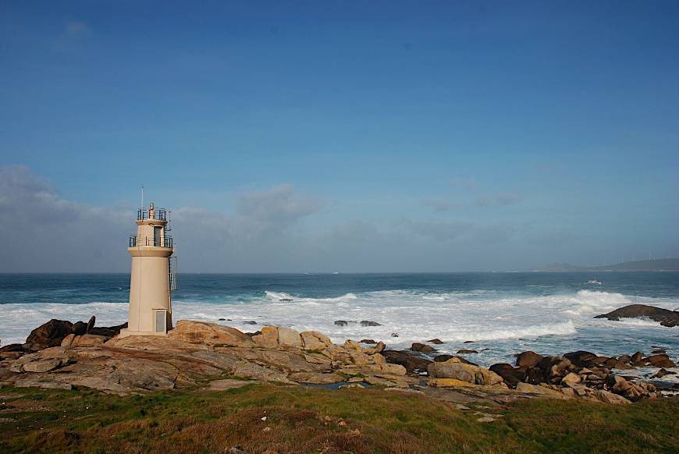
Faro da Punta da Barca - Muxía

Slide 26
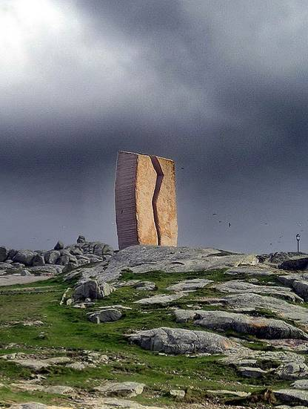
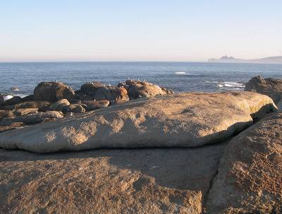
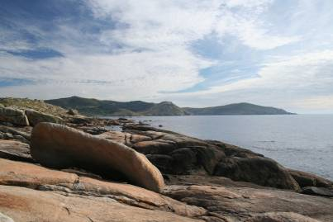
Pedras na Barca – Muxía
“Pedra da Ferida” en memoria do Prestige
Pedra de abalar
Pedra dos cadrís

Slide 27
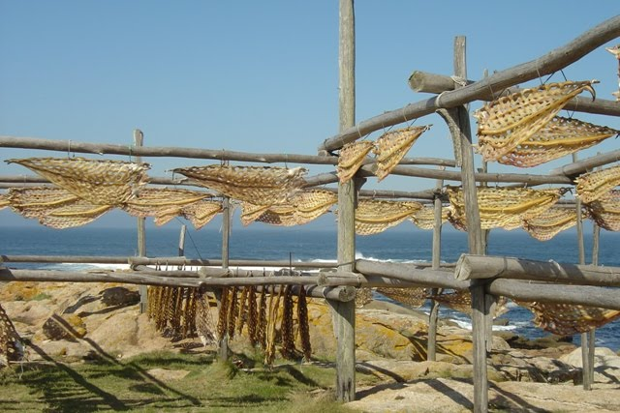
Secadoiros de Congro - Muxía

Slide 28
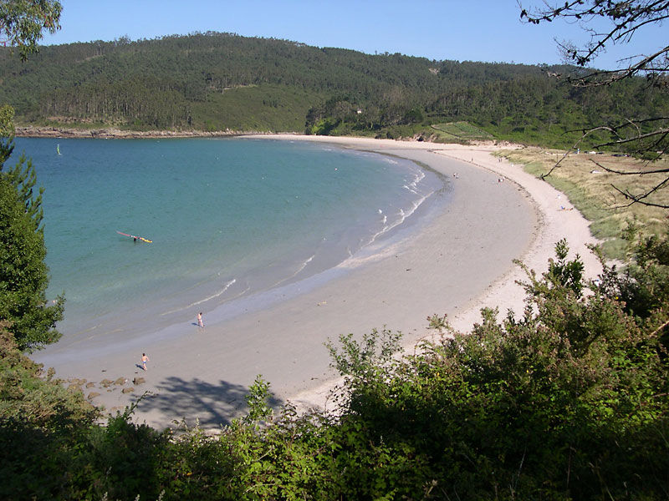
Praia Area Maior - Muíños (Muxía)

Slide 29
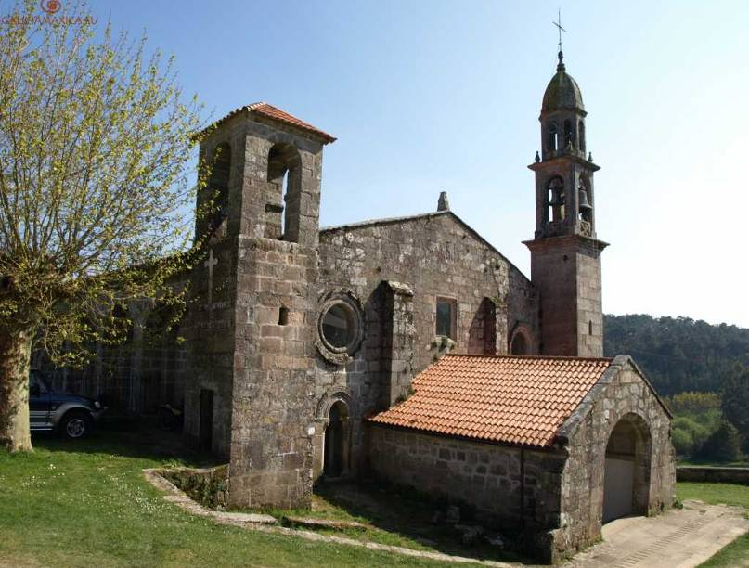
Igrexa románica de Moraime - Muxía
Notes:
29

Slide 30
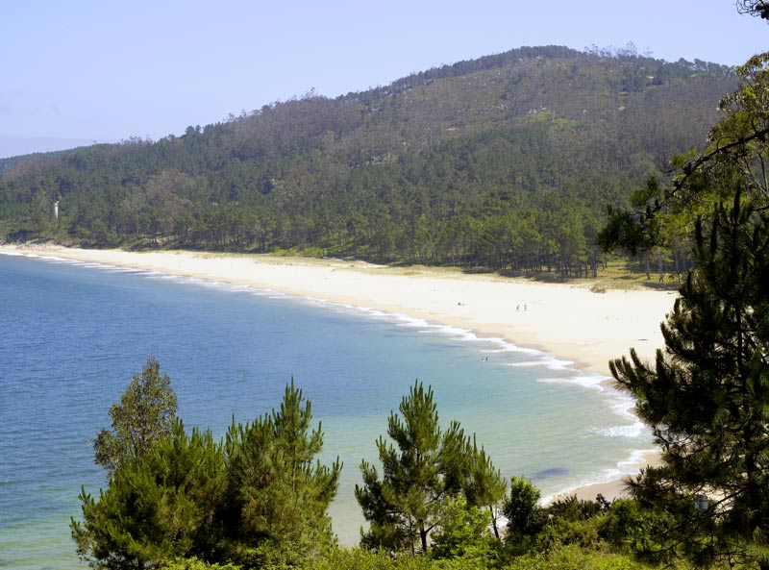
Praia Lago - Muxía
Notes:
30

Slide 31
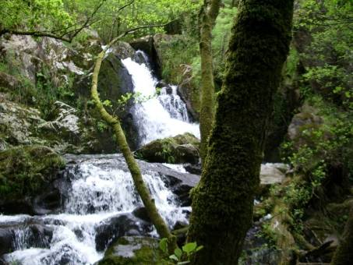
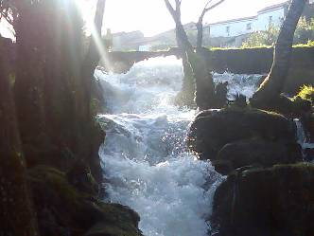
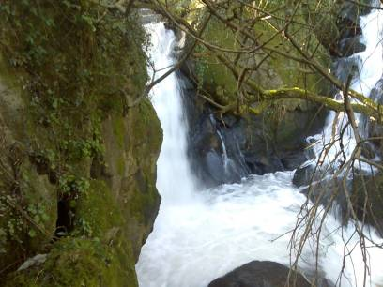
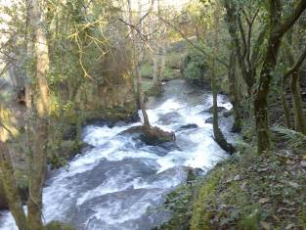
Pozas no río Negro nos Muíños - Muxía

Slide 32
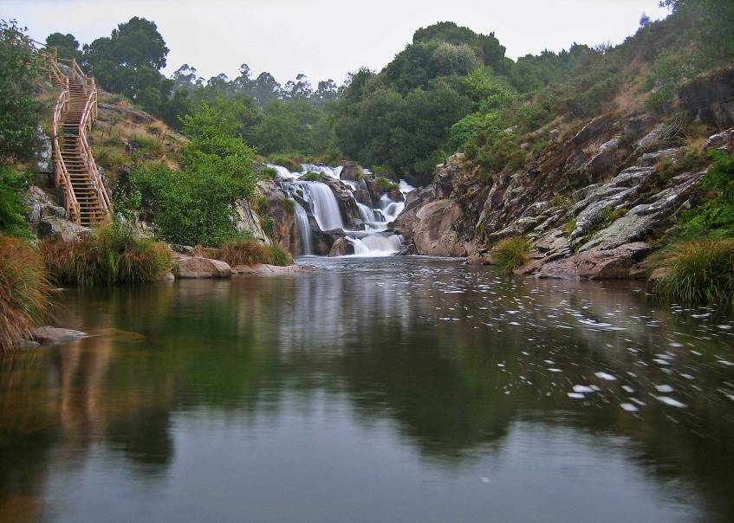
Caldeiras do Castro - Muxía

Slide 33
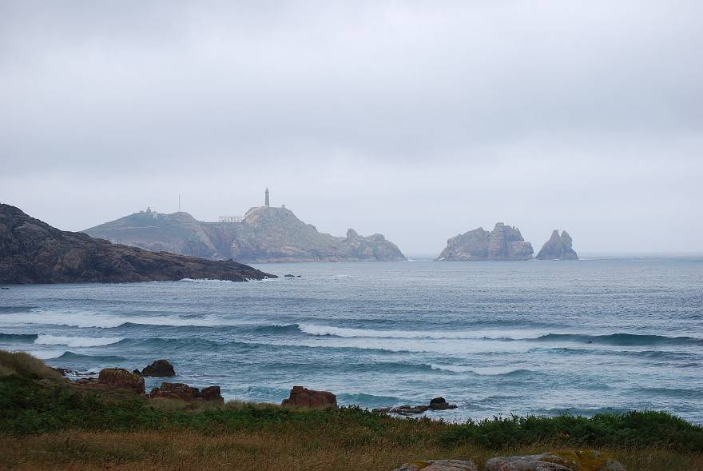
Cabo Vilano - Camariñas

Slide 34
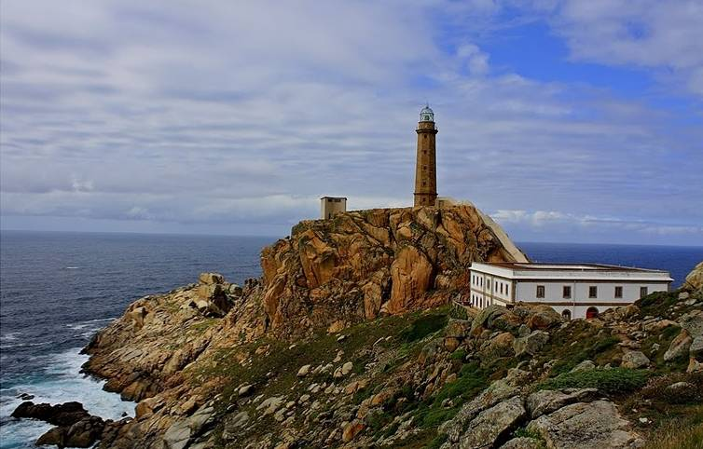
Faro do Cabo Vilano - Camariñas
Notes:
34

Slide 35
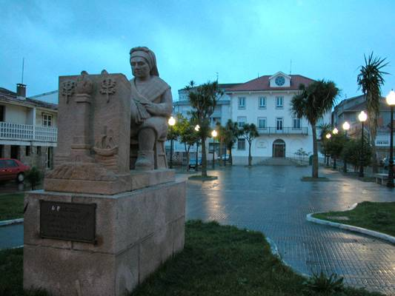
Estatua de palilleira na vila de Camariñas
Notes:
35

Slide 36
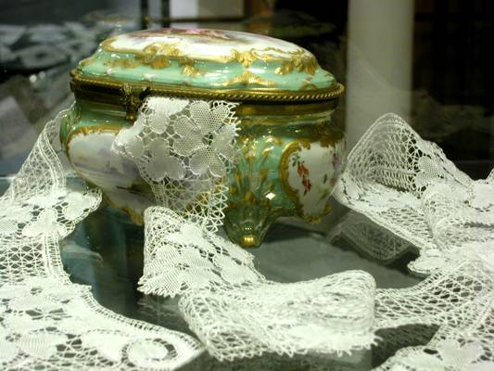
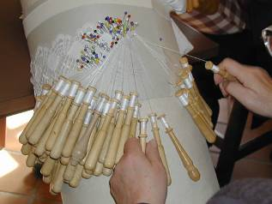
Encaixe de Camariñas
Notes:
36

Slide 37
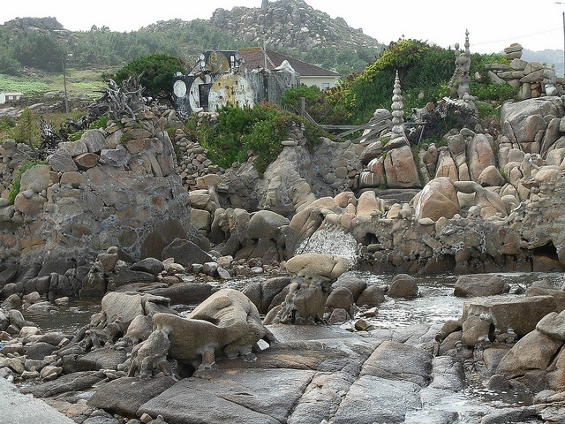
Museo natural de Man – Camelle (Camariñas)

Slide 38
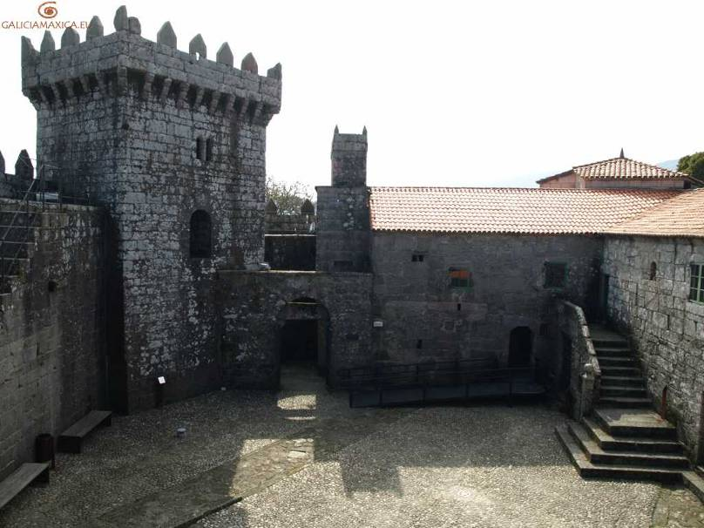
Castelo de Vimianzo

Slide 39
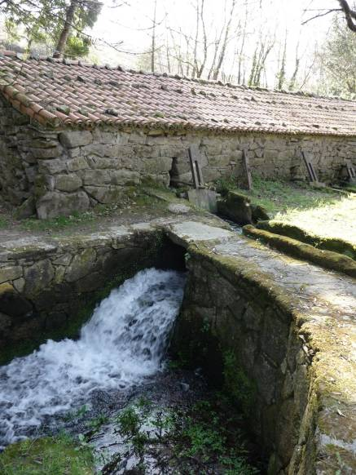

Batáns de Mosquetín – Vimianzo

Slide 40

Ponte romana de Brandomil sobre o río Xallas – Zas

Slide 41

Pena da Moa – Laxe
Notes:
41

Slide 42

Lagoa e praia de Traba – Laxe
Notes:
42

Slide 43

Praia surfista de Soesto - Laxe
Notes:
43

Slide 44

Posta de sol na praia de Soesto – Laxe

Slide 45

Praia da vila de Laxe

Slide 46




Vila de Laxe

Slide 47


Casa do Arco e rúa Real – Laxe
Notes:
47

Slide 48

Igrexa do gótico mariñeiro, s. XIV - Laxe
Notes:
48

Slide 49

Ría de Corme e Laxe – Cabana de Bergantiños

Slide 50

Castro de Borneiro – Cabana de Bergantiños

Slide 51

Dolmen de Dombate – Cabana de Bergantiños

Slide 52

Faro Punta do Roncudo – Corme (Ponteceso)

Slide 53



Memoria aos percebeiro do Roncudo – Corme (Ponteceso)

Slide 54

Desembocadura do río Anllóns – Ponteceso

Slide 55

Paseo fluvial de Ponteceso

Slide 56

Casa Eduardo Pondal – Ponteceso

Slide 57

Vista área da vila de Malpica

Slide 58

Faro Punta Nariga - Malpica

Slide 59

Porto de Malpica

Slide 60




Ecomuseo Forno do Forte - Buño (Malpica)

Slide 61







Alfarería de Buño - Malpica

Slide 62

Vista área das illas Sisargas - Fronte a Malpica
Notes:
62

Slide 63

Refuxio de Verdes, río Anllóns – Coristanco
Notes:
63

Slide 64




Refuxio de Verdes – Coristanco
Notes:
64

Slide 65

Río Anllóns - Carballo
Notes:
65

Slide 66

Praia de Razo - Carballo
Notes:
66

Slide 67

Lagoa e dunas de Baldaio - Carballo
Notes:
67

Slide 68


Fervenzas de Rus e San Paio - Carballo
Notes:
68

Slide 69

Vila de Caión - Laracha
Notes:
69

Slide 70

Parque fluvial - Laracha
Notes:
70

Slide 71
Fin da viaxe
Notes:
71

Slide 72







¿Te ha gustado?
Puedes ver más entrando
Aquí
Además puedes recibir powerpoints en tu correo electrónico suscribiéndote aquí:

